Slide 1

Introducción a Git para Principiantes
Dominar la gestión de proyectos con Git: un viaje al corazón del desarrollo moderno

Slide 2
¿Qué es Git?
Un sistema de control de versiones para rastrear cambios en archivos
Permite volver a versiones anteriores y colaborar en proyectos

Slide 3
Por Qué Usar Git
Gestión flexible de proyectos de cualquier tamaño
Trazabilidad y capacidad de revertir a versiones anteriores

Slide 4

Beneficios de Usar Git
Seguridad
Colaboración
Versiona tu código, protegiéndolo de errores
Trabaja en equipo de forma eficiente
Control
Revierte cambios y compara versiones fácilmente

Slide 5

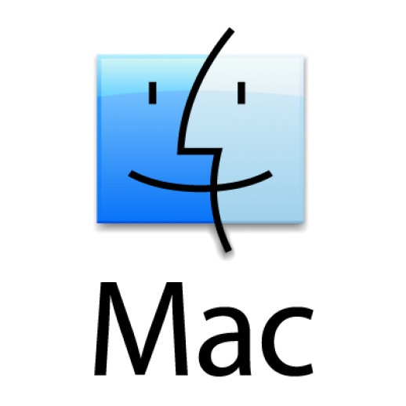

Instalación de Git
Descarga la versión adecuada para tu sistema operativo Windows desde la página oficial de Git.
Descarga la versión adecuada para tu sistema operativo macOS desde la página oficial de Git.
Descarga la versión adecuada para tu sistema operativo Linux desde la página oficial de Git.
Sigue las instrucciones de instalación que aparecen en pantalla; es un proceso sencillo e intuitivo.

Slide 6
IDEs y Herramientas para Git
Visual Studio Code
GitHub Desktop
Integración nativa, comandos y control de versiones
Interfaz gráfica para simplificar el flujo de trabajo

Slide 7
Comandos Básicos de Git
1
git init
2
git clone
Crea un nuevo repositorio Git
Crea una copia local de un repositorio remoto
3
git add
4
git commit
Agrega archivos al área de preparación
Graba los cambios en el historial
5
git push
6
git pull
Envía los cambios al repositorio remoto
Actualiza el repositorio local con cambios remotos

Slide 8



Recursos y Aprendizaje Adicional
Libros y tutoriales
Foros y Comunidades
Encontrarás una amplia variedad de recursos online
Resuelve dudas y conecta con otros usuarios de Git

